Slide 1
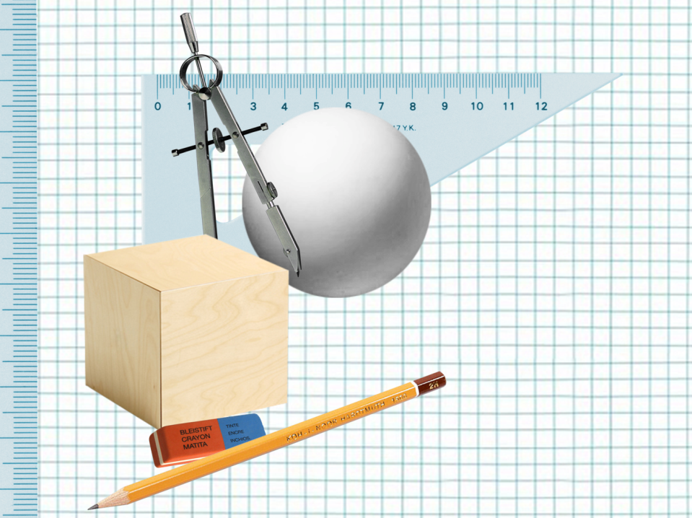
Урок геометрії в 9 класі
Тема:
“Застосування розв’язування трикутників у прикладних задачах ”
Вчитель: Литвиненко Людмила Василівна

Slide 2
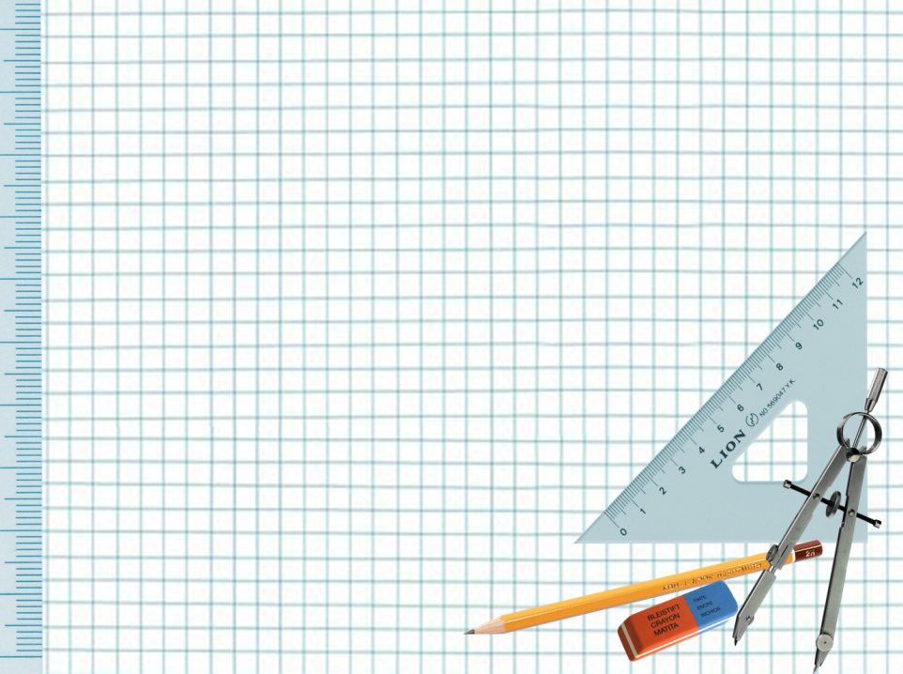

Мета:
закріпити, систематизувати і перевірити знання з теми розв'язування трикутників; вміння та навички знаходження невідомих елементів трикутника
за трьома відомими;

Slide 3

формувати навички та уміння практичного використання набутих теоретичних знань, розвивати творчі здібності і логічне мислення при знаходженні раціональних шляхів для розв’язування практичних задач; формувати організаційну, соціально-особистісну, інформаційну, життєтворчу компетентності;

Slide 4

виховувати прагнення до знань, інтерес до математики, її історії, розглянувши історичні відомості про виникнення тригонометрії як науки, про вклад у розвиток тригонометрії різних вчених-математиків;

Slide 5
показати важливість математичних знань у повсякденному житті: застосування тригонометрії в навігації, топографії, геодезії, моделюванні і спорті.

Slide 6
Учні повинні знати:
теореми косинусів і синусів та наслідки з них,
співвідношення між кутами трикутника і протилежними сторонами

Slide 7
Учні повинні вміти:
застосовувати теореми синусів і косинусів та наслідки з них до розв'язування трикутників, знаходити невідомі елементи трикутника за трьома відомими, застосовувати набуті знання
при розв'язуванні
прикладних задач.

Slide 8
Епіграф
«Серед рівних розумом – за однакових інших умов – переважає той, хто знає геометрію».
Блез Паскаль

Slide 9



Тест для самоперевірки

Slide 10
Алгоритми розв’язування трикутників

Slide 11
Відповіді

Slide 12
Передмова
ТРИГОНОМЕТРІЯ (від грец. trigwnon - трикутник і metrew – вимірюю) – математична дисципліна, що вивчає залежності між кутами і сторонами трикутників і тригонометричних функцій.
Історія тригонометрії, як науки про співвідношення між кутами і сторонами трикутника та інших геометричних фігур, охоплює більше двох тисячоліть. Більшість таких співвідношень неможливо виразити за допомогою звичайних алгебричних операцій, і тому знадобилось ввести особливі тригонометричні функції, які спершу оформлювали у вигляді таблиць.
Історики вважають, що тригонометрію створили стародавні астрономи, трохи пізніше її почали використовувати в геодезії й архітектурі. З часом сфера застосування тригонометрії постійно розширювалась, в теперішній час до неї відносяться майже всі природничі науки, техніка і низка інших галузей діяльності. Тригонометричні функції виявились особливо корисними при вивченні коливних процесів; на них також заснований гармонічний аналіз функцій та інші інструменти аналізу.

Slide 13
Ранній період
Зародки тригонометрії можна знайти в математичних рукописах стародавнього Єгипту, Вавилона і стародавнього Китаю. 56-а задача з папірусу Рінда (IIтисячоліття до н. е.) пропонує знайти нахил піраміди, висота якої дорівнює 250 ліктів, а довжина сторони основи — 360 ліктів.
Від вавилонської математики бере початок звичайне для нас вимірювання кутів градусами, мінутами і секундами (введення цих одиниць у давньогрецьку математику зазвичай приписують Гіпсиклу II століття до н. е.) Серед теорем, відомих вавилонцям, була, приміром, така: вписаний кут, що спирається на діаметр кола — прямий. Головним досягненням цього періоду стало співвідношення, яке згодом отримало назву теореми Піфагора; Ван дер Варден вважає, що вавилонці відкрили його між 2000 і 1786 роками до н. е. Цілком можливо, що китайці відкрили його незалежно («Математика в дев'яти книгах»); незрозуміло, чи знали загальне формулювання теореми стародавні єгиптяни, але прямокутний «єгипетський трикутник» зі сторонами 3, 4, і 5 був там добре відомий і широко використовувався.

Slide 14
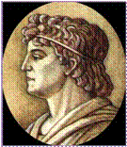
Стародавня Греція
Перші тригонометричні таблиці,
ймовірно, були складені
Гіппархом Нікейським (180-125
років до н.е.). Гіппарх був першим,
хто звів у таблиці відповідні величини дуг і хорд для серії кутів.
Систематичне використання повного
кола в 360° встановився в основному
завдяки Гіппарху і його таблиці хорд.

Slide 15
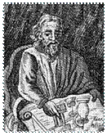
Менелай Александрійський (100 н. е..) написав
"Сферика" в трьох книгах. У першій книзі він
представив основи для сферичних трикутників,
аналогічно I книзі «Начал» Евкліда про плоских
трикутниках. Він представив теорему, для якої
немає аналога у Евкліда, про те, що два сферичних
трикутника конгруентні, якщо відповідні кути
рівні, але він не робив відмінності між конгруентними і симетричними сферичними трикутниками.
Інша його теорема свідчить про те, що сума кутів сферичного трикутника завжди більше 180. Друга книга «Сферика»
застосовує сферичну геометрію до астрономії.
Третя книга містить «теорему Менелая», відому
також як «правило шести величин».

Slide 16
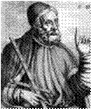
Пізніше Клавдій Птолемей (90 - 168 р. н. е.) в
"Альмагест" розширив Гіппархові "Хорди в колі". Його
XIII книга - найбільш значуща тригонометрическая
робота всієї античності. Теорема, яка була
центральною в обчисленні хорд Птолемея, також
відома сьогодні як теорема Птолемея, яка говорить
про те, що сума творів протилежних сторін опуклого чотирикутника вписаного дорівнює добутку діагоналей. Окремий випадок теореми Птолемея з'явився як 93 пропозицій "Начал" Евкліда. Теорема Птолемея тягне за собою еквівалентність чотирьох формул суми і різниці для синуса і косинуса. Пізніше
Птолемей вивів формулу половинного кута. Птолемей
використав ці результати для створення своїх
тригонометричних таблиць, хоча, можливо,
ці таблиці були виведені з робіт Гіппарха. Ні таблиці Гіппарха, ні Птолемея не збереглися до теперішнього дня, хоча свідчення інших древніх авторів знімають сумніви про їхнє існування.

Slide 17
Середньовічна Індія
Інші джерела повідомляють, що саме заміна хорд синусами стала
головним досягненням Середньовічної Індії. Така заміна дозволила
вводити різні функції, пов'язані із сторонами та кутами прямокутного
трикутника. Таким чином, в Індії було покладено початок тригонометрії
як вчення про тригонометричних величинах.
Індійські вчені користувалися різними тригонометричними
співвідношеннями, в тому числі і тими, які в сучасній формі
виражаються як
Індійці також знали формули для кратних кутів
sin n, cos n, де n = 2,3,4,5 .

Slide 18
Тригонометрія необхідна для астрономічних розрахунків, які
оформляються у вигляді таблиць. Перша таблиця синусів є у "Сурья-
сіддханте" і у Аріабхата. Пізніше вчені склали більш докладні таблиці:
наприклад, Бхаскара призводить таблицю синусів через 1
Південноіндійські математики в 16 столітті домагалися великих
успіхів в області підсумовування нескінченних числових рядів. Мабуть,
вони займалися цими дослідженнями, коли шукали способи
обчислення більш точних значень числа π. Нікаланта словесно
призводить правила розкладання арктангенса в нескінченний
степеневий ряд. А в анонімному трактаті "Каранападдхаті" ("Техніка
обчислень") дані правила розкладання синуса і косинуса в нескінченні
статечні ряди. Потрібно сказати, що в Європі до подібних результатів
підійшли лише в 17-18 ст. Так, ряди для синуса і косинуса вивів Ісаак
Ньютон близько1666 р., а ряд арктангенса був знайдений Дж. Грегорі
в 1671 р. і Г.В. Лейбніцем в 1673 р. Після того як арабські трактати були
перекладені на латинь, багато ідей індійських математиків стали
надбанням європейської, а потім і світової науки.

Slide 19
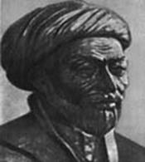
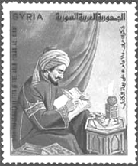
Аравія
Значний внесок у розвиток тригонометрії внесли арабські вчені аль
Батанов (850-929) і Абу-ль-Вефа Мухамед-бен Мухамед (940-998), який
склав таблиці синусів і тангенсів через 10' з точністю до 1/60⁴.
Теорему синусів уже знали індійський вчений Бхаскара (р.1114, рік
смерті невідомий) і азербайджанський астроном і математик
Насіреддін Тусі Мухамед (1201-1274). Крім того, Насіреддін Тусі в своїй
роботі «Трактат про повний чотиристоронник» виклав плоску і
сферичну тригонометрію як самостійну дисципліну.

Slide 20
Європа
Першим європейських твором, цілком присвяченим астрономії, часто
називають«Чотири трактати про прямі й обернені хорди» англійського
астронома Річарда Воллінгфордського (близько 1320 р.). Приблизно у ті
ж роки був написаний трактат європейського математика Леві бен
Гершома «Про синуси, хорди і дуги»,перекладений на латинську
мову 1324 року. Тригонометрії торкається «Теоретична
геометрія» англійського математика Томаса Брадвардіна (написана у
першій половині XIV ст., опублікована у 1495 році.
Великим досягненням стала монографія Регіомонтана «П'ять книг про
трикутники всіх видів» (опублікована у 1462–1464), в якій були зведені
все відомі до цього моменту знання з плоскої та сферичної
тригонометрії і прикладені семизначні таблиці синусів (з кроком 1') і
тангенсів (з кроком 1'). Суттєво й те, що в таблицях Регімонтана,
порушуючи астрономічну традицію, вперше використовувалась
десяткова система.

Slide 21
Новий час
Розвиток тригонометрії у Новий час став надзвичайно важливим не
тільки для астрономії та астрології, але й для інших галузей, в першу
чергу артилерії, оптики і навігації у далеких морських подорожах. Тому
після XVI століття цією темою займалися багато видатних вчених, в тому
числі Миколай Коперник, Йоганн Кеплер, Франсуа Вієт. Коперник
присвятив тригонометрії дві глави у своєму трактаті «Про обертання
небесних сфер» (1543). Незабаром (1551) з'явились 15-значні
тригонометричні таблиці Ретика, учня Коперника, з кроком 10". Кеплер
опублікував працю «Оптична частина астрономії» (1604).
Потреба у складних тригонометричних розрахунках викликала на
початку XVIIстоліття відкриття логарифмів, причому перші логарифмічні
таблиці Джона Непера містили тільки логарифми тригонометричних
функцій. Серед інших відкриттів Непера — ефективний аглоритм
розв'язання сферичних трикутників, що отримав назву «формули
аналогії Непера».

Slide 22
Термін «тригонометрія» як назву математичної дисципліни вів в обіг
німецький математик Б. Пітискус, який облікував у 1595 році
книгу «Тригонометрія, або стислий і ясний трактат про розв'язування
трикутників. До кінця XVII століття з'явились сучасні назви
тригонометричних функцій. Після відкриття математичного аналізу
спершу Джеймс Грегорі, а потім Ісаак Ньютон отримали розкладання
тригонометричних функцій (а також обернених до них) у нескінченні
ряди. Ньютон присвятив проблемам геометрії і тригонометрії 10задач у
своїй книзі «Універсальна арифметика». Сучасного вигляду
тригонометрії надав Леонард Ейлер. В трактаті «Введення в аналіз
нескінченних» (1748) Ейлер навів визначення тригонометричних
функцій, еквівалентне сучасному, і відповідно визначив обернені
функції.

Slide 23
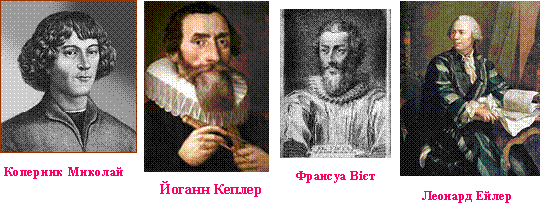

Slide 24

МАЙСТРИ
Вибрати оптимальні розміри відрізу тканини для виготовлення косинок заданого розміру;
Спланувати, скільки відрізу тканини необхідно для виготовлення певної кількості косинок з найменшими витратами.
см
40 см

Slide 25
Розв’язування
Як відомо, звичайні косинки мають форму рівнобедреного трикутника,
тому розміри заданої косинки такі:
40 см В
А
40 см
см
С
Легко переконатися, що косинка з такими розмірами є рівнобедреним
прямокутним трикутником. За теоремою косинусів матимемо:

Slide 26
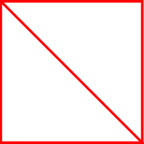
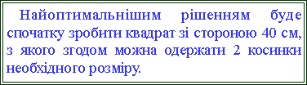
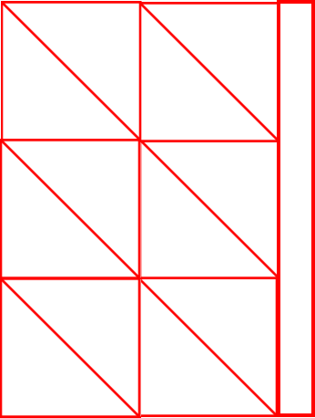
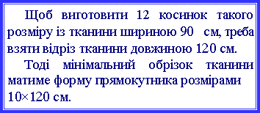
Проаналізуємо задачу, коли необхідно виготовити певну кількість косинок з мінімальними відходами тканини.
Нехай слід виготовити 12 косинок розмірами
120
40 40 10

Slide 27
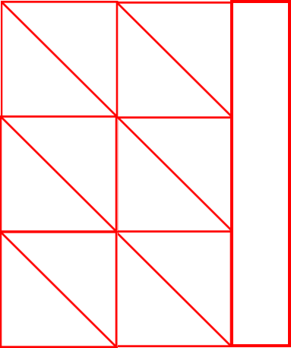
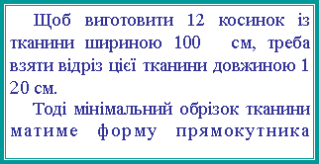
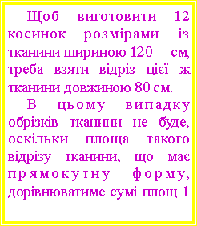
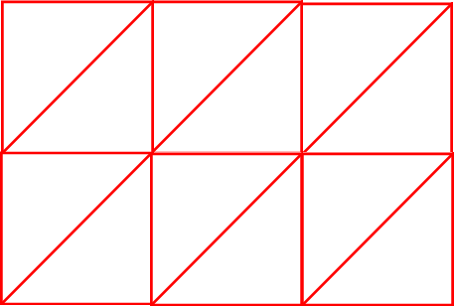
120
40 40 20
80
40 40 40

Slide 28
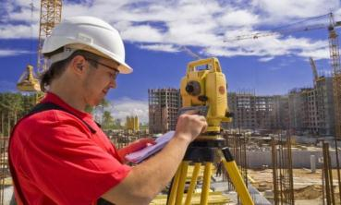
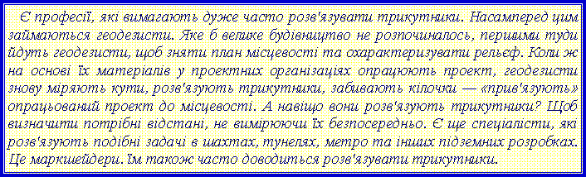
геодезисти
Розглянемо різні типи задач, які стануть у пригоді справжнім геодезистам

Slide 29
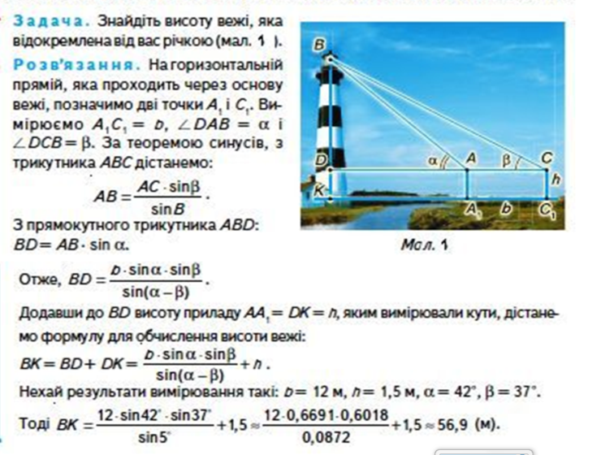
Задачі на знаходження висоти предмета,
основа якого недоступна

Slide 30

2. Задачі на знаходження відстані до недоступного пункту.
Задача. Знайдіть відстань від пункту А до недоступного пункту В.
Розв’язання. Обираємо на місцевості таку точку С, щоб з неї було видно пункт В і можна було виміряти відстань АС.
Вимірюємо АС = b, ∠ВАС = α, ∠ВСА = γ. Знаходимо ∠ В = 180° – α – γ.
За теоремою синусів:
Нехай результати вимірювання такі: b = 90 м, α = 46°, γ = 25°. Тоді

Slide 31
3. Задачі на знаходження відстані між двома доступними пунктами
(якщо безпосереднє вимірювання неможливе).
Задача. Знайдіть відстань між пунктами В і С, розділеними ставком.
Розв’язання. Обираємо на місцевості точку А так, щоб можна було виміряти відстані АВ і АС. Вимірюємо АВ = с, АС = b і ∠ВАС = α.
За теоремою косинусів:
Нехай результати вимірювання такі:
b = 88 м, с = 90 м, α = 28°.
Тоді

Slide 32
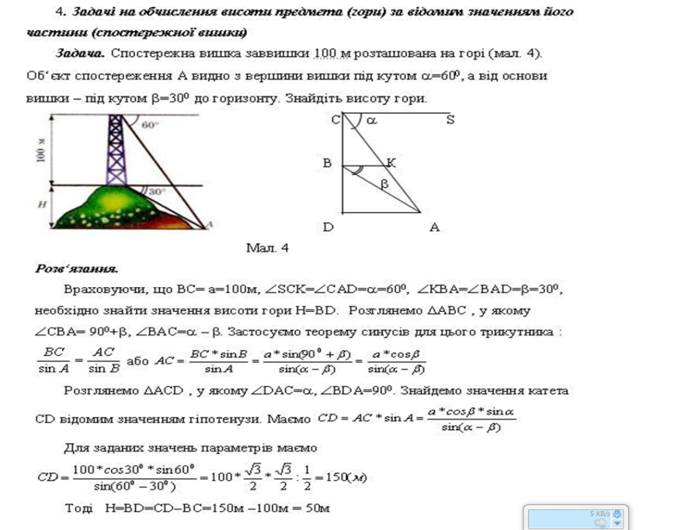

Slide 33
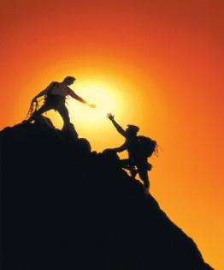
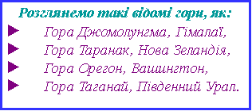
Альпіністи
Порівняти різні схили гір світу;
Зробити висновки про найкрутіший та найпохиліший схил.

Slide 34
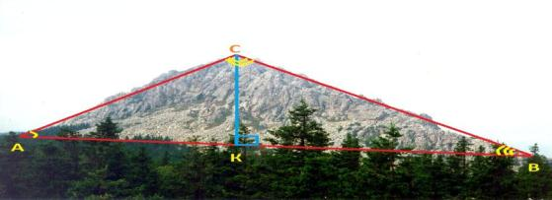

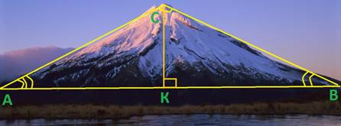

Гора Таганай, Південний Урал
Гора Таранак

Slide 35
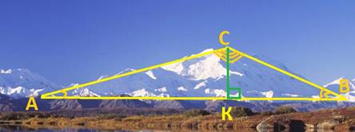

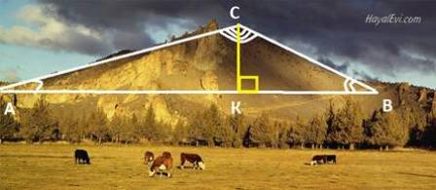

Гора Джомолунгма
Гора Орегон, Вашингтон

Slide 36
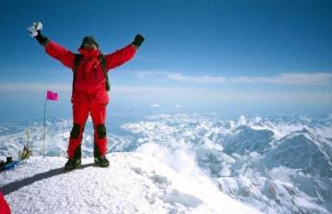
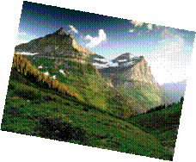
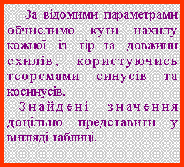
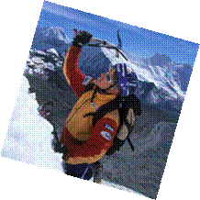

Slide 37
 | Джомолунгма | Таранак | Орегон | Таганай
СК | 8848 | 523 | 477 | 2974
АВ | 188754 | 11632 | 9852 | 7689
<CAB | 31 | 43 | 19 | 44
<CBA | 35 | 38 | 53 | 49
<ACB | 114 | 99 | 106 | 87
Sin<CAB
Sin<CBA
Sin<ACB
AC
BC

Slide 38
Результати запишемо у таблицю
Назва гори | Схили | м
Джомолунгма | Південно-Східний | 118669,00
Джомолунгма | Північно-Західний | 106471,31
Орегон | Північний | 8191,20
Таранак | Північно-Західний | 8029,38
Таранак | Південно-Східний | 7252,34
Таганай | Західний | 5818,70
Таганай | Східний | 5349,20
Орегон | Південний | 3342,09

Slide 39
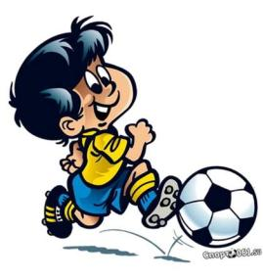

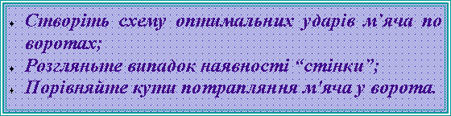
Футболісти

Slide 40
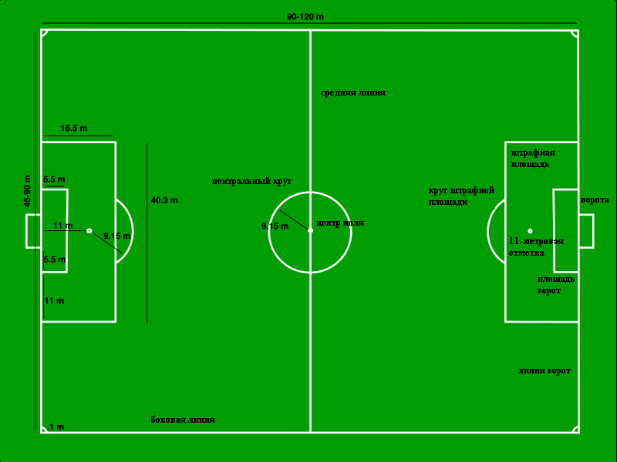
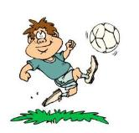
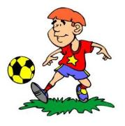
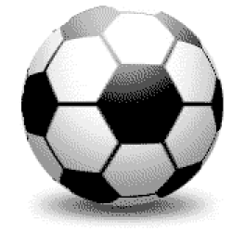
Як відомо, футбольне поле може мати такі розміри:

Slide 41
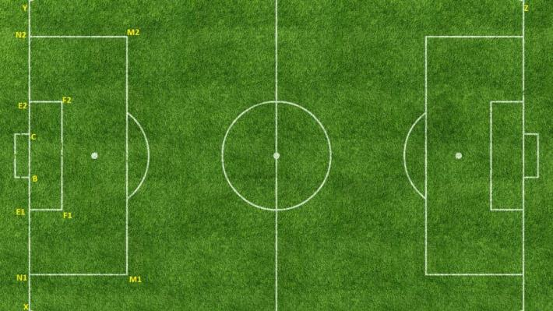
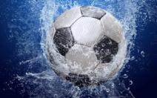
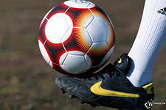
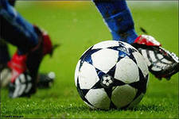
Для нашого дослідження візьмемо футбольне поле розміром 90×120м.
Розглядатимемо поставлені задачі на одній половині поля, оскільки вони симетричні відносно центру поля, і для практичності позначимо його наступним чином:

Slide 42
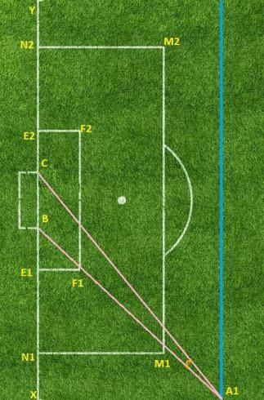

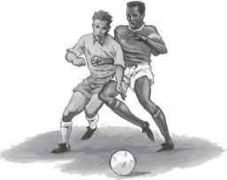
Для зручності складемо таблицю з відомими відстаннями:
XY | 90
YZ | 120
M1M2 | 40,3
F1F2 | 18,3
M1N1 | 16,5
M2N2 | 16,5
F1E1 | 5,5
F2E2 | 5,5
BC | 7,3
BE1 | 5,5
CE2 | 5,5
E1N1 | 11
E2N2 | 11
XN1 | 24,85
ZN2 | 24,85
XA1 | 21
Розглядатимемо випадок, коли порушення правил гри трапилося на відстані 4,5м від лінії штрафного майданчику.

Slide 43
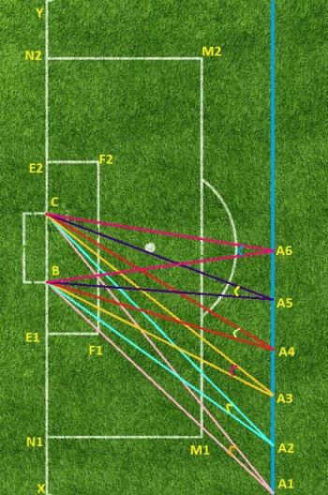
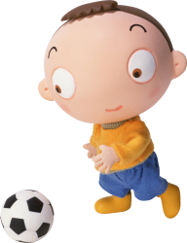
Припустимо, що м'яч летить лише вздовж прямої лінії. Необхідно обчислити кут потрапляння цього м'яча у ворота.
Пропонуємо розв'язувати цю задачу з декількох положень.

Slide 44
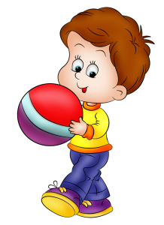
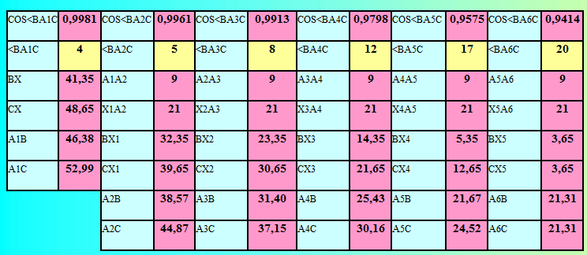

Розглядатимемо кожен з трикутників окремо: ΔВА1С, ΔВА2С, ΔВА3С, ΔВА4С, ΔВА5С, ΔВА6С. Для знаходження сторін А1В, А1С; А2В, А2С; А3В, А3С; А4В, А4С; А5В, А5С; А6В, А6С скористаємося теоремою Піфагора та теоремою косинусів.
Складемо таблицю значень кутів потрапляння м'яча у ворота.

Slide 45
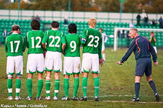
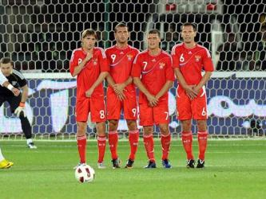
Проаналізуємо випадок наявності “стінки”. Порахуємо скільки необхідно виставити людей у “стінці”, щоб повністю перекрити лінію потрапляння м'яча у ворота.
Припустимо, що кожен гравець “стінки” може перекрити відстань в 1м. Щоб “стінка” перекривала більший кут, необхідно ставити її якомога ближче до м'яча. Але відомо, що “стінка” не може знаходитись ближче, ніж 9м від точки удару м'яча.

Slide 46
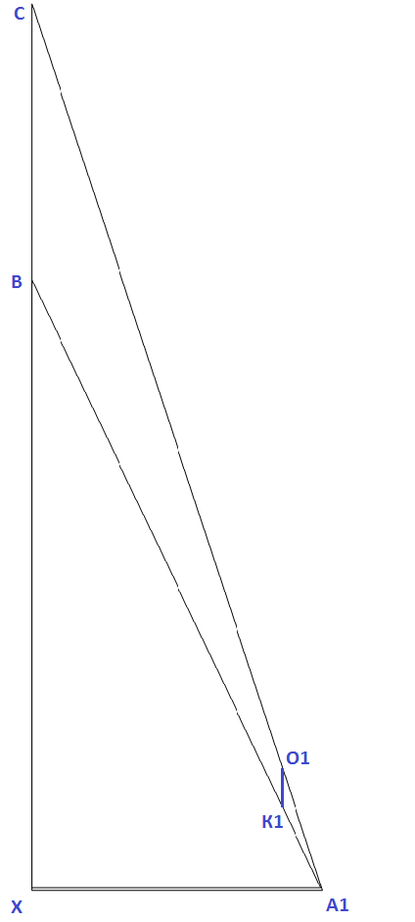
ΔВА1С і ΔК1А1О1: | К1О1= | 1,42 | м
ΔВА2С і ΔК2А2О2: | К2О2= | 1,70 | м
ΔВА3С і ΔК3А3О3: | К3О3= | 2,09 | м
ΔВА4С і ΔК4А4О4: | К4О4= | 2,58 | м
ΔВА5С і ΔК5А5О5: | К5О5= | 3,03 | м
ΔВА6С і ΔК6А6О6: | К6О6= | 3,08 | м
Доцільно скласти таблицю для кожного з трикутників ΔВА1С, ΔВА2С, ΔВА3С, ΔВА4С, ΔВА5С, ΔВА6С. Відстані К1А1=К2А2=К3А3=К4А4=К5А5=К6А6=9м. Із подібності трикутників ΔВА1С і ΔК1А1О1; ΔВА2С і ΔК2А2О2; ΔВА3С і ΔК3А3О3; ΔВА4С і ΔК4А4О4; ΔВА5С і ΔК5А5О5; ΔВА6С і ΔК6А6О6 знайдемо необхідні сторони К1О1, К2О2, К3О3, К4О4, К5О5, К6О6.
ΔВА1С і ΔК1А1О1: | К1О1= | 1,42 | м
ΔВА2С і ΔК2А2О2: | К2О2= | 1,70 | м
ΔВА3С і ΔК3А3О3: | К3О3= | 2,09 | м
ΔВА4С і ΔК4А4О4: | К4О4= | 2,58 | м
ΔВА5С і ΔК5А5О5: | К5О5= | 3,03 | м
ΔВА6С і ΔК6А6О6: | К6О6= | 3,08 | м
?
9м

Slide 47
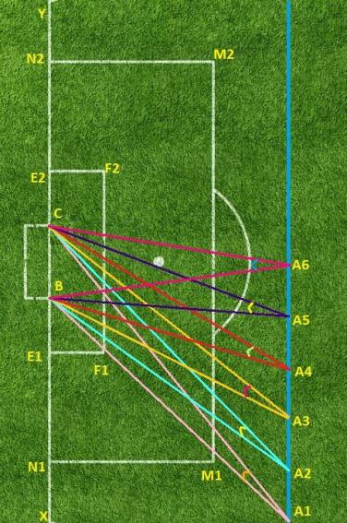

З отриманих результатів можна зробити висновки:
ΔВА1С: необхідна кількість гравців у “стінці” має бути як мінімум 2,
ΔВА2С: необхідна кількість гравців у “стінці” має бути як мінімум 2,
ΔВА3С: необхідна кількість гравців у “стінці” має бути як мінімум 3,
ΔВА4С: необхідна кількість гравців у “стінці” має бути як мінімум 3,
ΔВА5С: необхідна кількість гравців у “стінці” має бути як мінімум 4,
ΔВА6С: необхідна кількість гравців у “стінці” має бути як мінімум 4.

Slide 48


Штурмани
Здійснити плавання найзручнішим в даних умовах шляхом;
Найбільш точно провести судно в порт призначення;
З необхідною точністю визначити місце судна в морі.

Slide 49



№1.
Знайти відстань від точки А, в якій знаходиться корабель в певний момент часу до маяка на березі, якщо з цієї точки видно видно маяк під кутом 60° до курсу , а через деякий час корабель буде знаходитись в точці В – на відстані 50 км від точки А, і з точки В даний маяк видно під кутом 110° до курсу корабля.
60⁰
110⁰

Slide 50
№2. Берегові радіомаяки А і В розміщені на відстані 10 км один від одного. З теплоходу С, за допомогою радіолокаційної станції, що знаходиться на ньому. Визначені відстані до маяків СА=11 км і СВ=9км. Знайдіть кути САВ і СВА пеленгів радіомаяків.

Slide 51

Ключ для перевірки диктанту

Slide 52

Під яким кутом видно прямолінійний край лісу АВ = 1240 м із пункту С, який віддалений від А на 1600 м і від В – на 1170 м?

Slide 53
На горі знаходиться башта висотою 60 м. Деякий предмет на підошві гори видно з вершини В башти під кутом 65° до горизонту, а з її основи С – під кутом 35° до горизонту. Знайдіть висоту гори.

Slide 54

Дякую за увагу

